Slide 1
Aplicação cliente/servidor de par ou impar em Java

Slide 2
Objetivo
Desenvolver uma aplicação que simule um jogo de par ou ímpar que possua disputa contra o servidor (CPU) e contra outros jogadores

Slide 3
desafios
Conectar dois jogadores de maneira independente de forma que ambos tenham a escolha de jogar contra a máquina e contra outro jogador
Estrutura do código
Envio e recebimento de mensagens utilizando threads

Slide 4

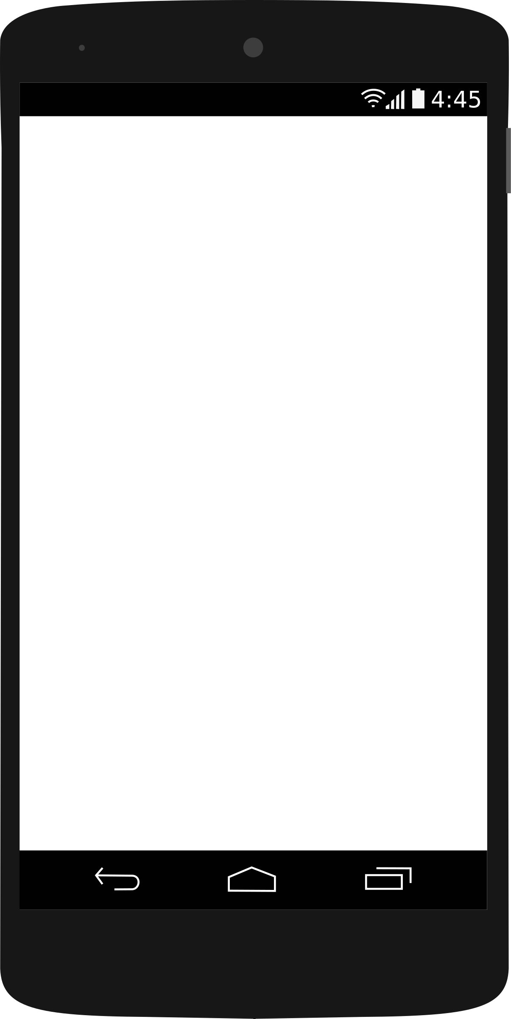


Arquitetura Cliente/Servidor
Clientes
Servidor

Slide 5
Alunos responsáveis
Thiago Torres
Luix
Guilherme Anacleto
Elias Santana
Nicolas Yann
Arthur Teixeira

